Slide 1
Ημερίδα Πρακτικής Άσκησης Εαρινό Εξάμηνο 2018-19

Slide 2
Σκοπός Πρακτικής Άσκησης
Κύριος σκοπός της πρακτικής άσκησης των φοιτητών του τμήματος Μηχανικών Πληροφορικής είναι η εξάσκησή τους στα πλαίσια του γνωστικού αντικειμένου του Τμήματος.

Slide 3
Προϋποθέσεις
O φοιτητής πρέπει να βρίσκεται σε τυπικό εξάμηνο μεγαλύτερο του Ζ‘.
Να έχει παρακολουθήσει με επιτυχία τα 2/3 των μαθημάτων του προγράμματος σπουδών.
Να μην οφείλει κανένα μάθημα ειδικότητας.
**Ο έλεγχος γίνεται με το Πιστοποιητικό Αναλυτικής Βαθμολογίας που τυπώνει ο φοιτητής ( από την πυθία ) και προσκομίζει στο Γραφείο Πρακτικής Άσκησης.

Slide 4
Μαθήματα Ειδικότητας
Εισαγωγή στα Λειτουργικά Συστήματα(Θ+Ε)
Δομές Δεδομένων και Ανάλυση Αλγορίθμων(Θ+Ε)
Τεχνολογία Βάσεων Δεδομένων(Θ+Ε)
Τηλεπικοινωνίες και Δίκτυα Υπολογιστών(Θ+Ε)
Μηχανική Λογισμικού Ι(Θ+Ε)
Τέσσερα (4) από το σύνολο των Μαθημάτων του Ζ’ Εξαμήνου και των Μαθημάτων Επιλογής, αν ΔΕΝ ΕΧΕΙ ΕΠΙΛΕΓΕΙ ΚΑΤΕΥΘΥΝΣΗ
24 (από τις 30 υποχρεωτικές) πιστωτικές μονάδες στα Μαθήματα Κατεύθυνσης του ΣΤ’ και Ζ’ Εξαμήνου, αν ΕΧΕΙ ΕΠΙΛΕΓΕΙ ΚΑΤΕΥΘΥΝΣΗ

Slide 5
`
Αμοιβή στον Ιδιωτικό Τομέα
Το ύψος της αποζημίωσης των ασκούμενων φοιτητών σε επιχειρήσεις του ιδιωτικού τομέα ορίζεται στο ποσοστό 80%, επί του ημερομίσθιου του ανειδίκευτου εργάτη, που ισχύει κάθε φορά, με βάση την Εθνική Γενική Συλλογική Σύμβαση Εργασίας και καταβάλλεται σε μηνιαία βάση από τον φορέα απασχόλησης.
Οι επιχειρήσεις του ιδιωτικού τομέα επιχορηγούνται από τον ΟΑΕΔ σε ποσοστό 50% επί της καταβαλλόμενης κάθε φορά αποζημίωσης. Η επιχορήγηση γίνεται από την αρμόδια Υπηρεσία του ΟΑΕΔ στην έδρα της επιχείρησης στο τέλος της Πρακτικής Άσκησης.

Slide 6
Αμοιβή στο Δημόσιο Τομέα
Η αποζημίωση στο Δημόσιο Τομέα, στους Οργανισμούς Τοπικής Αυτοδιοίκησης (ΟΤΑ), στα Πανεπιστήμια και στα ΤΕΙ ανέρχεται στα 176.08 ευρώ το μήνα και καταβάλλεται στον ασκούμενο φοιτητή με την προϋπόθεση ότι αυτός απασχολήθηκε κανονικά όλο το μήνα στην Υπηρεσία.
Οι υπηρεσίες του Δημόσιου και ευρύτερου δημόσιου τομέα, ΔΕΝ επιχορηγούνται από τον ΟΑΕΔ.

Slide 7
Αμοιβή με ΕΣΠΑ
Αμοιβή ΕΣΠΑ ( σε ιδιωτικό, δημόσιο και ΑΤΕΙΘ ) : 280,00 ευρώ.
Αμοιβή Δημοσίου : 176,08 ευρώ ( Σύνολο : 456,08 ευρώ ).
Αμοιβή από φορέα στον ιδιωτικό τομέα :
300,80 ευρώ ( Σύνολο : 580,80 ευρώ ).

Slide 8
Αμοιβή σε Δημόσιο Τομέα
Αμοιβή Δημοσίου και ΑΤΕΙΘ : 176,08 ευρώ.
Αμοιβή στον ιδιωτικό Τομέα με
ΟΑΕΔ
580,80 ευρώ – επιστροφή στο φορέα του 50%

Slide 9
Ασφαλιστική κάλυψη ασκούμενου
Οι φοιτητές κατά τη διάρκεια της Πρακτικής τους Άσκησης υπάγονται στην ασφάλιση του ΙΚΑ, κατά επαγγελματικού κινδύνου ατυχήματος (όχι και για τον κλάδο παροχών ασθενείας και μητρότητας σε είδος και σε χρήμα). Οι ασφαλιστικές εισφορές υπολογίζονται σε ποσοστό 1% επί του τεκμαρτού ημερομισθίου της δωδεκάτης (12ης) ασφαλιστικής κλάσης όπως ισχύει κάθε φορά και καταβάλλεται από τον εργοδότη.

Slide 10
Πληροφορίες για Θέσεις Απασχόλησης
Σύστημα Κεντρικής Υποστήριξης της Πρακτικής Άσκησης Φοιτητών ΑΕΙ – ΑΤΛΑΣ - http://atlas.grnet.gr/
Ιστοσελίδα Πρακτικής Άσκησης : http://placements.it.teithe.gr/

Slide 12
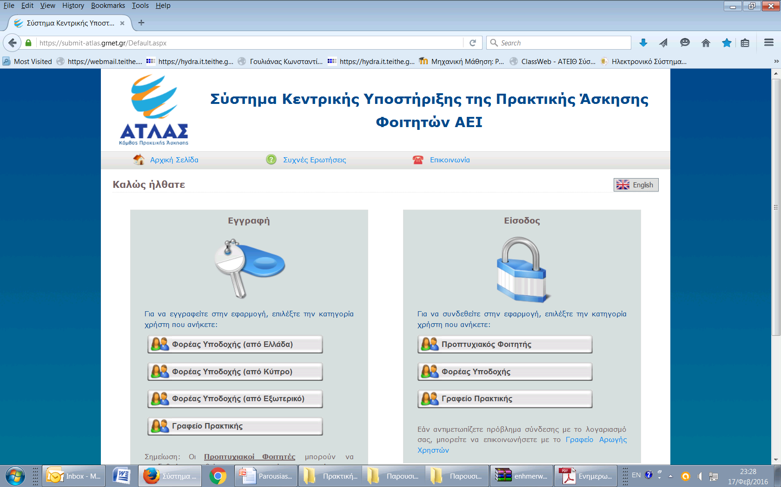

Slide 13
Έντυπα που πρέπει να συμπληρώσει ο φοιτητής για την έναρξη της Πρακτικής του Άσκησης
Έντυπα ΕΣΠΑ
Έντυπα ΟΑΕΔ
Έντυπα ΑΤΕΙΘ

Slide 14
Έντυπα ΕΣΠΑ
ΑΙΤΗΣΗ ΕΝΑΡΞΗΣ ΠΡΑΚΤΙΚΗΣ ΑΣΚΗΣΗΣ
ΔΗΛΩΣΗ ΑΤΟΜΙΚΩΝ ΣΤΟΙΧΕΙΩΝ
ΒΕΒΑΙΩΣΗ ΑΠΑΣΧΟΛΗΣΗΣ
ΒΕΒΑΙΩΣΗ ΑΠΑΣΧΟΛΗΣΗΣ ΚΑΙ ΑΣΦΑΛΙΣΗΣ
Απογραφικό Δελτίο ( Ηλεκτρονικά )

Slide 15
Έντυπα ΟΑΕΔ
ΑΙΤΗΣΗ ΕΝΑΡΞΗΣ ΠΡΑΚΤΙΚΗΣ ΑΣΚΗΣΗΣ
ΒΕΒΑΙΩΣΗ ΑΠΑΣΧΟΛΗΣΗΣ

Slide 16
Έντυπα ΑΤΕΙΘ
ΑΙΤΗΣΗ ΕΝΑΡΞΗΣ ΠΡΑΚΤΙΚΗΣ ΑΣΚΗΣΗΣ

Slide 17
Αν η αίτηση εγκριθεί ο φοιτητής θα πρέπει :
(Ισχύει για ΕΣΠΑ και ΑΤΕΙΘ)
Να αποκτήσει ΑΦΜ, αν δεν έχει και να προσκομίσει Αντίγραφο της Φορολογικής του Δήλωσης.
Να προσκομίσει το ΑΜΚΑ και ΑΜΑ.
Να ανοίξει λογαριασμό στην Τράπεζα Πειραιώς.
Να παραδώσει ένα αντίγραφο της αστυνομικής του ταυτότητας.

Slide 18
ΘΕΣΕΙΣ ΣΤΟ ΤΕΙ
Γραφείο Πρακτικής Άσκησης
Αίθουσα Τηλεδιάσκεψης
Κέντρο Υποστήριξης Δικτύων

Slide 19
Πρόεδρος Επιτροπής Πρακτικής Άσκησης
Κωνσταντίνος Γουλιάνας
Email : gouliana@it.teithe.gr
Γραφείο Πρακτικής Άσκησης
Email : placemnt@it.teithe.gr
Τηλέφωνο : 2310013414

